Slide 1
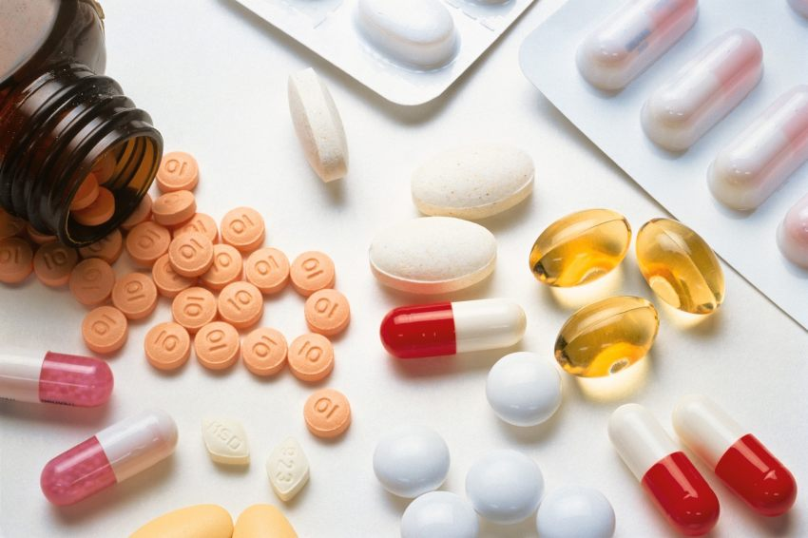
Тема:
« Біодоступність лікарських речовин»
Одеський національний медичний університет
Фармацевтичний факультет
Кафедра фармацевтичної хімії та технології ліків
Доцент Замкова А.В.
Одеса 2025

Slide 2
Біологічна дія лікарських речовин значною мірою визначається особливостями їх потрапляння в системний кровотік, а також ті органи і тканини, в яких відбувається їх специфічна дія. У сучасних біофармацевтичних дослідженнях критерієм оцінки ступеня впливу фармацевтичних факторів на терапевтичну активність лікарського препарату є біологічна доступність.
Саме з відмінностями в біодоступності в більшості випадків пов'язані відмінності в терапевтичній ефективності препаратів, що містять одні й ті самі активні речовини.

Slide 3
Біологічна доступність (БД) – частина введеної лікарської речовини, яка потрапляє у системний кровотік при пероральному , внутрішньом'язовому, інгаляційному та інших шляхах введення.
Біологічна доступність (БД) визначається відносним кількістю лікарського речовини , що досяг системного кровотоку ( ступінь БД) та швидкістю , з якою цей процес відбувається ( швидкість всмоктування ), а також тривалістю знаходження його у певній концентрації в організмі .
Очевидно, що при внутрішньосудинному введенні БД речовини дорівнюватиме 100%, а при інших шляхах введення (пероральному, ректальному, внутрішньом'язовому і т.д.) - значно нижче і майже ніколи не досягає 100%.

Slide 4
Основним завданням Визначення біологічної доступності лікарських препаратів є забезпечення їх максимальної ефективності та запобігання терапевтичній нееквівалентності його у певній концентрації в організмі.
Дослідження біологічної доступності відповідає на запитання:
• яка частина дози лікарської речовини всмокталася;
• як швидко відбувалося всмоктування;
• як довго лікарська речовина знаходилася в організмі;
• у якій концентрації лікарська речовина розподілилася у внутрішньому середовищі організму.

Slide 5
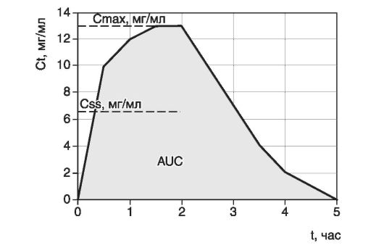
На біодоступність ЛЗ впливають наступні фактори :
- шлях вступу препарату ( ентеральний , парентеральний );
- особливості організму хворого ;
- біофармацевтичні фактори ( структура ЛВ, склад лікарської форми , особливості технології виробництва ) .
Динаміка зміни концентрації будь-якого ЛХ характеризується приблизно однаковою залежністю;

Slide 6
Два методу визначення біодоступності :
Фармакокінетичний метод ;
Фармакодинамічний метод ;
Фармакокінетичний метод заснований на вимірюванні зміни концентрації лікарської речовини в плазмі крові в часі або шляхом визначення загальної кількості лікарської речовини або її метаболітів, що виділилися із сечею після введення однієї або повторних доз.
Фармакодинамічний метод ґрунтується на вимірі фармакодинамічних або біохімічних реакцій на лікарську речовину або її активні метаболіти. Другий метод є складнішим, тому визначення БД частіше проводиться за допомогою фармакокінетичного методу.

Slide 7
Ступінь БД – це відношення кількості незміненої лікарської речовини, абсорбованої та виявленої у крові після її призначення у вигляді досліджуваної лікарської форми до її кількості у крові після призначення у стандартній лікарській формі, виражене у відсотках.
Ступінь БД визначають у порівнянні зі стандартною лікарською формою, яка добре всмоктується. При цьому використовує однакові дози стандартного та досліджуваного лікарського препарату.
Ступінь БД = А / В * 100%
В – кількість лікарської речовини, абсорбована після її призначення у досліджуваній лікарській формі (мг);
А – кількість лікарської речовини, абсорбована після її призначення у стандартній лікарській формі (мг).

Slide 8
Розрізняють абсолютну та відносну біологічну доступність.
В якості стандартної лікарської форми при визначенні абсолютної біологічної доступності застосовують розчин для внутрішньовенного введення , який забезпечує негайне та повне надходження лікарської речовини у велике коло кровообігу. В анотаціях на лікарські препарати вказується абсолютна БД , що найчастіше позначається F%.
Абсолютна біологічна доступність лікарських препаратів , що застосовуються перорально, є оптимальною при БД у межах 40 - 60%; високою при БД понад 60%; низька при БД менше 40%.
Наприклад, F% таблеток "Кавінтон", що містять 0,005 вінпоцетину, становить 70%, таблеток вінпоцетину по 0,005 - 54%.

Slide 9
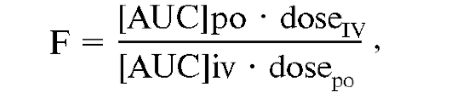
Абсолютна біодоступність (F) застосовується для оцінки загальної кількості ЛХ, що надійшов з даного лікарського препарату в кров хворого, порівняно з розчином тієї ж речовини, введеної внутрішньовенно
де [AUC]po, [AUC]iv – площі під кривою динаміки концентрації;
dose_{po}, dose_{iv} – дозування лікарської речовини пероральним (po) та внутришньовенним (iv) способами.

Slide 10
Насправді частіше доводиться визначати відносну БД , у разі стандартом є розчин чи інша лікарська форма для перорального прийому, яка добре вивчена і добре всмоктується.
При дослідженні ректальних лікарських форм за стандартну лікарську форму щодо відносної БД приймається розчин – клізма , а за низької розчинності лікарської речовини – суспензія микронизированного порошку .
Відносну БД визначають за порівняльної оцінки взаємозамінності оригінального та відтвореного лікарських препаратів, а також при розробці інших лікарських форм лікарської субстанції.
При дослідженні біоеквівалентності відтворених препаратів як порівняння використовують оригінальний препарат або його аналог, якщо він є найбільш ефективним у цій терапевтичній групі. Досліджувані та стандартні препарати є біоеквівалентними (взаємозамінними), якщо величина відносної БД знаходиться в межах від 75 до 125% .
Таким чином, вибір стандартної лікарської форми – відповідальний етап біофармацевтичних досліджень, який не можна проводити довільно та необґрунтовано.

Slide 11
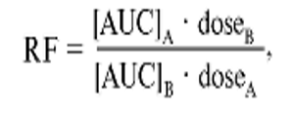
Відносну біодоступність вимірюють у порівнянні з еталонним препаратом при тому самому шляху введення ЛЗ. Відносну біодоступність використовують для порівняння різних серій препаратів, для ЛЗ при зміні технології виробництва, для препаратів, випущених різними виробниками, для різних лікарських форм.
де [AUC]po, [AUC]iv – площі під кривою динаміки лікарських форм А та B.;
dose_{А}, dose_{B} – дозування лікарської речовини в лікарських формах А та B.

Slide 12
Біодоступність тих самих препаратів, зроблених різними фірмами (приклад: кокарбоксиназу польського походження та зроблена в м. Дніпропетровську), визначається шляхом зіставлення хімічної, біологічної та терапевтичної еквівалентностей.
ХІМІЧНА ЕКВІВАЛЕНТНІСТЬ - це збіг у препаратів не тільки хімічної формули ліків, а й збіг ізомерії, просторової конфігурації атомів у молекулі лікарської речовини.
БІОЛОГІЧНА ЕКВІВАЛЕНТНІСТЬ означає однакову, рівну концентрацію діючої речовини у крові прийому препарату різних фірм.
ТЕРАПЕВТИЧНА ЕКВІВАЛЕНТНІСТЬ має на увазі однаковий, рівноцінний терапевтичний ефект.

Slide 13
При внутрішньовенному запровадження біодоступність різних ЛВ виявляється максимальної, тобто. рівною 100%. За будь-яких інших шляхів введення вона ніколи не досягає максимуму, оскільки повнота і швидкість всмоктування залежать від багатьох факторів біологічного та фармацевтичного характеру.
До біологічних факторів відносять індивідуальні особливості організму хворого (стаття, вік, маса тіла), стан систем всмоктування (залежно від місця введення), особливості розподілу, біотрансформації та екскреції ЛХ.
З фармацевтичних факторів основне значення мають хімічні та фізико-хімічні властивості ЛХ, лікарська форма , в якій воно призначається, природа допоміжних речовин, що використовуються для виготовлення лікарської форми , особливості технології виробництва лікарської форми та ін.
Надходження ЛВ у системний кровотік відбувається шляхом звільнення його з лікарської форми та подальшого всмоктування через біологічні мембрани. Вивільнення ЛВ визначається швидкістю дезінтеграції лікарської форми та часом розчинення речовини у біологічних рідинах.

Slide 14
Як правило, між швидкістю розчинення ЛХ у біологічних рідинах та його біодоступністю є лінійна залежність . Найбільш об'єктивні дані дає метод прямого вимірювання концентрацій лікарської речовини в плазмі та/або в сечі.
Наприклад, абсолютну біодоступність можна визначити, порівнюючи концентрації будь-якого ЛХ у плазмі після внутрішньовенного введення його розчину та після введення іншим шляхом
Біодоступність можна також визначити, зіставляючи концентрації ЛХ, що вводиться тим самим шляхом у різних лікарських формах, одна з яких є еталонною.
Оцінка біодоступності є одним із важливих етапів у процесі розробки та при впровадженні нових ЛЗ та препаратів.

Slide 15
Загальна схема визначення біологічної доступності лікарських засобів
Біологічна доступність може бути встановлена визначенням вмісту речовини в крові або екскреції лікарської речовини або її метаболіту з сечею після одноразового або багаторазового введення лікарського препарату. Такими методами визначають БД при парентеральному, пероральному, ректальному шляхах введення. Біологічна доступність мазей, лініментів, пластирів визначається при нанесенні на покриви шкіри. Біологічну доступність ректальних лікарських форм місцевої дії оцінюють після нанесення препарату на слизову оболонку прямої кишки, вагінальних лікарських форм – на слизову оболонку піхви.

Slide 16
Загальна схема визначення біологічної доступності лікарських засобів
Ступінь абсорбції препаратів залежить як від фармацевтичних, так і фізіологічних та біохімічних факторів. До фізіологічних факторів відносяться вік, стать, фізичний стан пацієнта, час прийому препарату, шлях введення, характер харчової кашки та ступінь заповнення травної трубки. З метою врахування впливу фізіологічних факторів біологічна доступність визначають перехресним методом подвійним сліпим порівнянням (А/В та В/А) на людях, які виконують відповідні інструкції щодо режиму та харчування залежно від виду досліджуваного препарату. У цьому випадку випробуваним призначають препарат у вигляді стандартної лікарської форми та визначають концентрацію лікарської речовини протягом необхідного часу, потім після повного виведення лікарської речовини з організму через встановлений інтервал часу призначають препарат у вигляді досліджуваної лікарської форми, та аналогічно визначають концентрацію препарату в крові або іншій. біорідини.

Slide 17
Загальна схема визначення біологічної доступності лікарських засобів
Першим етапом у дослідженнях щодо БД є введення лікарської речовини в лікарській формі, при виготовленні якої використовувалися різні фармацевтичні фактори. На даному етапі обов'язковою вимогою є рівноцінність умов введення препарату всій групі випробуваних (однакова маса, стать тварини, режим харчування та вмісту).
Другий етап досліджень передбачає послідовний забір проб біологічних рідин організму протягом строго обумовленого періоду часу. На даному етапі досліджень велике значення мають час і частота забору проб. Період напівіснування лікарського засобу в організмі - час, протягом якого концентрація лікарської речовини в плазмі зменшується на 50%.

Slide 18
Початок забору проб і частота залежить від виду лікарської форми та шляхи введення. При внутрішньовенному введенні взяття проб крові починають через 5 хвилин після ін'єкції і далі, продовжують забори проб крові через 10-15 хвилинні інтервали часу. В цьому випадку БД препарату є найповнішою практично 100%.
При інших способах введення препаратів необхідно встановлення часу досягнення піку концентрації. частини фармакокінетичної кривої після початку зниження концентрації лікарської речовини у крові. Як правило, при одноразовому введенні. препарату достатньо 12-16 аналізів крові за час експерименту. • строго обґрунтована частота забору проб, щоб точно відзначити час затримки екскреції препарату та пік концентрації.

Slide 19
При одноразовому призначенні лікарського препарату час збору сечі дорівнює 7-10 періодів біологічного напівіснування лікарського засобу в організмі, т.к. саме за цей період встигає елімінувати із організму 99,9% введеної лікарської речовини. Недоліками методу визначення БД на підставі даних екскреції препарату із сечею є можлива втрата зразка сечі та необхідність прийняття випробуваними великої кількості рідини: 400 мл води за 1-2 години до початку експерименту та по 200 мл води щогодини протягом усіх досліджень. У окремих випадках визначення БД використовують метод багаторазового призначення препарату. В даному випадку необхідно дотримуватись наступних умов: 1. Визначення БД проводиться тільки після досягнення стабільної концентрації препарату в крові, що спостерігається після прийому 5-10 доз. 2. Обґрунтовані інтервали призначення препарату з урахуванням періоду його біологічного напівіснування, щоб уникнути кумуляції. 3. Частота взяття проб для аналізу має забезпечувати чітку межу піків концентрації. 4. Точне визначення мінімальної та максимальної в часі концентрації препарату.

Slide 20
Позитивними сторонами методу багаторазового призначення препарату є:
• порівняно високий вміст препарату в крові, що полегшує проведення аналітичних операцій та підвищує точність визначення;
• обмеженість кількості взяття проб крові. Разом з тим для правильного визначення біологічної доступності важливе значення має фізіологічний стан пацієнта. В окремих випадках слід визначати БД препарату у осіб із різними патологічними станами: - з нирковою недостатністю, якщо лікарські речовини виводяться через ночі; - з печінковою, якщо лікарські речовини піддаються метаболізму та метаболіти є фармакологічно активними; - з ураженнями та дисфункціями шлунково-кишкового тракту та ін.

Slide 21
Третім етапом визначення БД є визначення та розрахунок концентрації препарату у біорідинності. Визначення концентрації лікарської речовини у пробі біорідини здійснюють різними хімічними або фізико-хімічними методами. У розрахунках використовують поправочні коефіцієнти, т.к. у біорідинах лікарська речовина пов'язана в комплекси з іншими ендогенними речовинами організму, яких у процесі аналізу намагаються позбутися.
На четвертому етапі отримані результати експерименту піддають статистичній обробці. Складають таблиці отриманих даних та будують графіки, що відображають кінетику того чи іншого препарату в організмі (Рис.1). П'ятий етап досліджень включає аналіз отриманих показників та обґрунтування висновків експерименту.

Slide 22
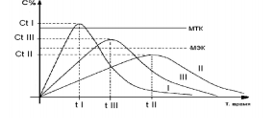
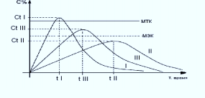
Ступінь абсорбції препарату та час появи його в біорідинах та характеризуються сумою наступних показників: 1. Площею під кривою на графіку, що реєструє транспорт лікарської речовини в організмі (AUC). 2. Максимальним піком концентрації лікарської речовини у біорідині Сt . 3. Часом досягнення максимальної пікової концентрації (t). Один із основних показників – площа на графіку під кривою, що відображає кінетику дифузії. Площа під фармакокінетичною кривою AUC позначає загальний вміст лікарської речовини в біорідкості макроорганізму за весь час дослідження, але не відображає швидкості його надходження послідовно, не є вираженням біологічної або терапевтичної еквівалентності.
Мал. 1. Гіпотетичні криві, що відбивають вміст лікарської речовини в крові після призначення їх у рівних дозах у вигляді трьох ідентичних пероральних лікарських форм, що відрізняються методом виготовлення [А.І. Тенцова , 1974 р.],
де МЕК – мінімальна ефективна концентрація речовин у крові, МТК – мінімальна токсична концентрація речовин у крові; CtI – «пік» концентрації речовин після призначення у I лікарській формі, Сt II – «пік» концентрації речовини після призначення у II лікарській формі, СtIII – «пік» концентрації речовини після призначення у III лікарській формі, tI – час досягнення «піка» концентрації після призначення у І лікарській формі, t II – час досягнення «піка» концентрації після призначення препарату у II лікарській формі, t III – час досягнення «піка» концентрації після призначення у III лікарській формі; I, II, III – криві концентрації речовини, призначеної у I, II, III лікарських формах відповідно.

Slide 23
На рис. 1 видно, що площі під кривою однієї і тієї ж лікарської речовини, призначеної у вигляді різних пероральних лікарських форм (AUC I, AUC II, AUC III) рівні, однак при аналізі фармакокінетичних кривих чітко видно нееквівалентність лікарських форм. Препарат II не забезпечує мінімальної ефективної концентрації, необхідної для лікувальної дії. При призначенні лікарського препарату у формі I перевищено величину мінімальної токсичної концентрації та рівень терапевтичних концентрацій. Час досягнення максимальної пікової концентрації також значною мірою варіює. Найбільш важким та відповідальним щодо біологічної доступності є прийняття рішення про біологічну еквівалентність лікарських препаратів. Загальновизнаним вважається, що препарати є біоеквівалентними, якщо різниця у БД не перевищує 25%.

Slide 24
Чинники, що впливають на БД
Вплив шляхів запровадження ЛП на біодоступність: пероральний спосіб введення ліків.
Більшість лікарських речовин призначають перорально, тобто через рот.
Вплив на біодоступність можуть зробити:
- ферменти ШКТ;
- склад та температура їжі;
- характер рідини, що використовується для запивання ліків;
дієти.

Slide 25
Ректальний шлях введення ліків забезпечує їхнє швидке всмоктування (через 7-10 хв). Він використовується з метою, як місцевої, так і загальної дії. При ректальному шляху введення лікарських речовин через 515 хв у крові створюється мінімальна терапевтична концентрація. Це пояснюється наявністю у прямій кишці густої мережі кровоносних та лімфатичних судин, гарною всмоктуванням лікарських речовин, розчинних як у воді, так і в жирах, через слизову оболонку прямої кишки. Речовини, що абсорбуються в нижній частині прямої кишки, через нижні гемороїдальні вени потрапляють у системний кровотік, минаючи печінковий бар'єр. Той факт, що при ректальному шляху введення ліків не піддається деструкції ферментною системою печінки в результаті "ефекту первинного проходження", значно підвищує їхню біодоступність порівняно з пероральним введенням.
При ректальному шляху введення на біодоступність можуть впливати індивідуальні особливості кровопостачання прямої кишки, стан її слизової оболонки .

Slide 26
При інгаляційному шляху введення лікарська речовина через слизову оболонку бронхів швидко всмоктується у системний кровотік, не наражаючись на первинний метаболізм у печінці. При цьому шляху введення на біодоступність препаратів можуть вплинути супутні захворювання бронхолегеневої системи, куріння, стан кровообігу в бронхопульмональній системі.
Температура тіла та навколишнього середовища значно впливає протягом фізіологічних і біохімічних процесів в організмі.
В умовах підвищення температури та вологості повітря віддача тепла з організму в навколишнє середовище утруднюється і може здійснюватись лише при напрузі механізмів фізичної терморегуляції. Утруднення тепловіддачі призводить до перегрівання організму. Підвищення температури тіла супроводжується різким збудженням ЦНС, дихання та кровообігу, посиленням обміну речовин. Рясне потовиділення призводить до зневоднення організму, згущення крові, зменшення обсягу циркулюючої рідини, порушення електролітного балансу. Все це, своєю чергою, впливає на процеси всмоктування, розподілу та метаболізму ліків, їх біодоступність .
Вплив температурного фактора на фармакокінетику ліків обов'язково треба враховувати у клінічній практиці у тих випадках, коли ліки призначаються хворим із різко порушеною терморегуляцією.

Slide 27
Вік людини також впливає біодоступність ліків. Для молодих хворих характерні вищі показники всмоктування, виведення, найменший час досягнення максимальної концентрації ліків; для старих – більш високе значення періодів напіввиведення ліків.
При призначенні ліків дітям необхідно пам'ятати, що у дітей до півтора року біодоступність ліків, прийнятих внутрішньо, лише небагатьом відрізняється від такої у дорослих. Проте їхнє всмоктування відбувається дуже повільно. В результаті в плазмі крові створюються невеликі концентрації, часто недостатні для досягнення терапевтичного ефекту.
Одним із найпотужніших факторів, що впливають на людину та ефективність лікарської терапії, є дія біоритмів . Кожна клітина нашого організму відчуває час чергування дня та ночі. Для людини характерно підвищення в денні години та зниження в нічні фізіологічні функції.
Питання дії лікарських речовин на організм в залежності від часу доби, сезонів року вивчає хронофармакологію , яка встановлює принципи та правила раціонального прийому ліків, вишукує схеми їх застосування для лікування десинхронозів . При неузгодженні біоритмів організму з датчиками часу розвивається десинхроноз , який є ознакою фізіологічного дискомфорту. Значним коливанням протягом доби піддається інтенсивність всмоктування, транспорту та розпаду різних лікарських речовин .

Slide 28
Вплив патологічних процесів та індивідуальних особливостей організму
Істотне значення реакції організму на ліки має його вихідний стан. Багато патологічних процесів призводять до порушення бар'єрної функції біологічних мембран, зміни проникності біологічних бар'єрів. Важливе значення мають також процеси, що супроводжуються зміною електролітного гомеостазу тканин, що спричиняє механічне розтягування мембран. Наявність патологічних процесів також обумовлює змінену реактивність клітин та тканин по відношенню до лікарських речовин.
Вплив алкоголю.
Алкоголь негативно впливає прояв терапевтичного ефекту багатьох ліків і є причиною появи небезпечних ускладнень. Етанол впливає на фармакодинаміку та фармакокінетику лікарських препаратів різними шляхами.

Slide 29
Вплив куріння.
На дію лікарських препаратів можуть впливати речовини, які у організм під час куріння. Нікотин активує Н-холінорецептори, що призводить до активації симпатичних та парасимпатичних гангліїв, мозкового шару надниркових залоз, порушення функції ЦНС. Стимуляція мозкового шару надниркових залоз веде до звуження периферичних судин, що порушує кровопостачання багатьох органів та тканин. Активація парасимпатичних гангліїв підвищує секрецію кислого шлункового соку, що відіграє роль при всмоктуванні ліків. У ряді випадків вплив куріння на біодоступність і терапевтичну ефективність ліків вимагає подальшого вивчення.
Таким чином, при призначенні лікарських препаратів та оцінці їхньої терапевтичної ефективності та токсичності необхідно обов'язково враховувати дію численних факторів зовнішнього та внутрішнього середовища.

Slide 30
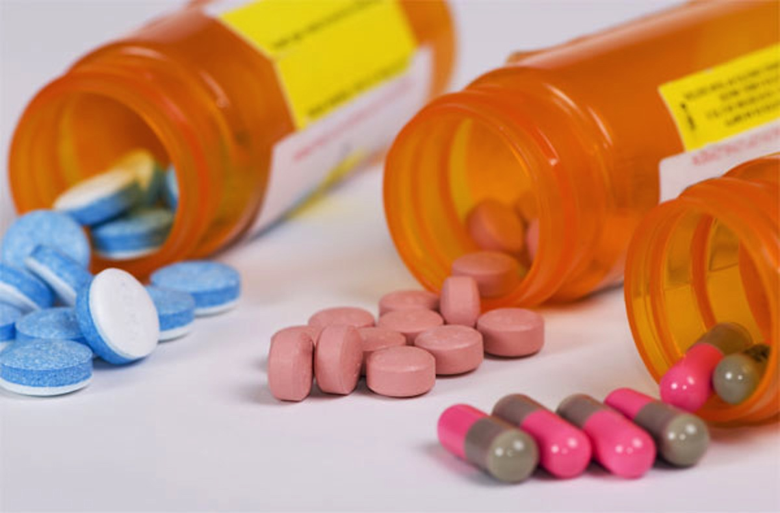
Дякую за увагу!

